Slide 1




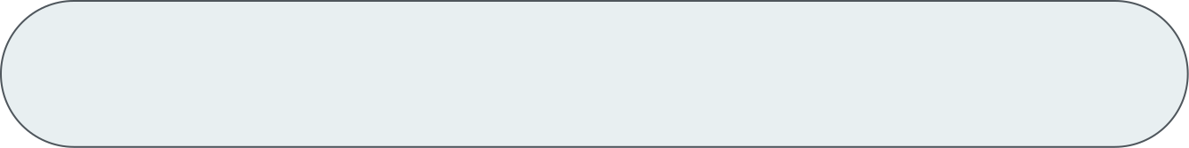


Zero-Shot Learning
2024-12-31
박준형
01

Slide 2
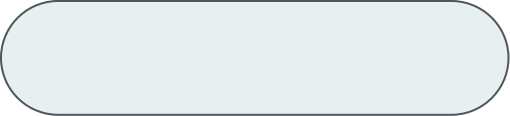

01
Background
목차
02
Zero-Shot Learning
03
결론
04
Q&A
02

Slide 3


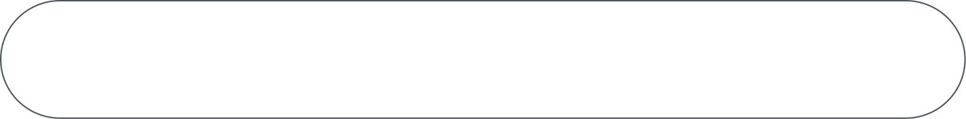
Background
03

Slide 4
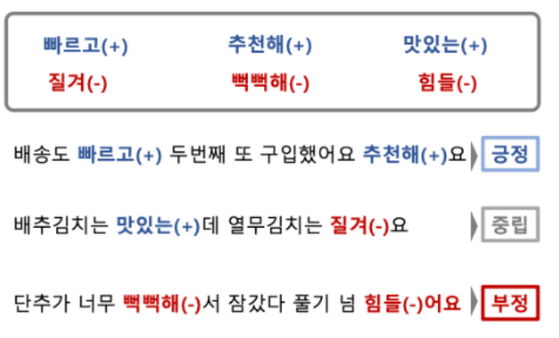
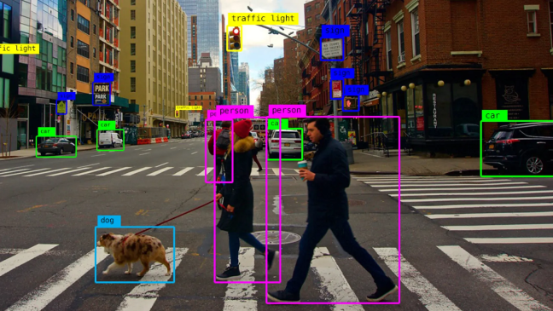
Background
다양한 분야에 활용되는 딥러닝
Computer Vision
Natural Language Processing
-객체 탐지
-감정 분류
04

Slide 5
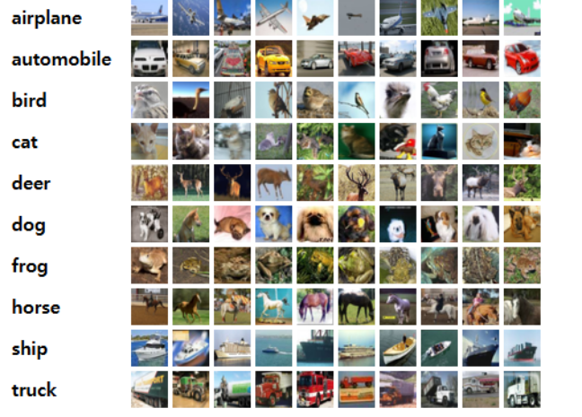
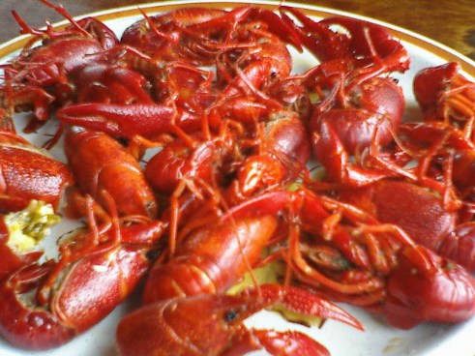

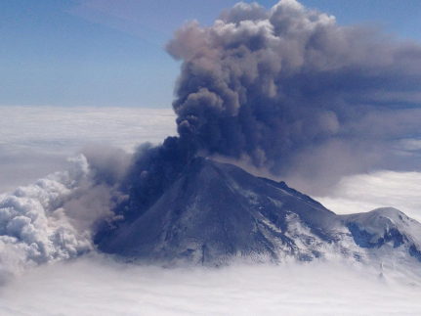
Background
이러한 분류 모델학습 시 사용되는 데이터 개수
많은 양이 필요.
CIFAR-10 dataset
-> 6만 장, 10개 클래스
Open Images
->약 9백만 개의 이미지,6000개 이상의 클래스
05

Slide 6
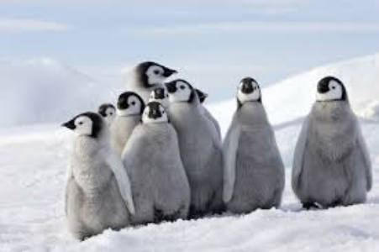
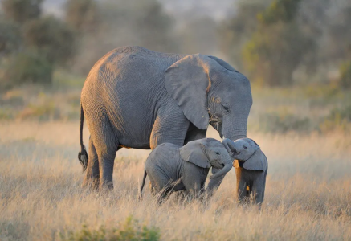
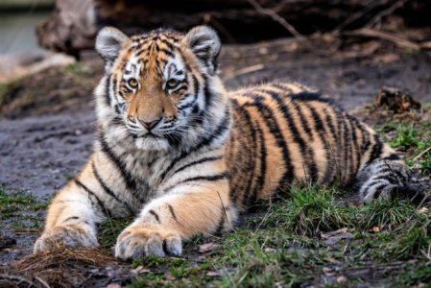
Background
발생되는 문제
막대한 양의 데이터에 lable을 지정하는 시간과 비용에 대한 제약
전문가 만이 label을 지정해야만 하는 경우 ex)희귀 식물, 꽃 등등
ex)
Lable: 펭귄
Lable: 코끼리
Lable: ???
06

Slide 7

Background
lable이 지정되지 않은 상황에서 해당 카테고리에 대해 올바르게 예측 하기 위한 학습 방법
-> Zero-Shot Learning
Lable: ???
Zero-Shot Learning
호랑이
07

Slide 8

Zero-Shot Learning
08

Slide 9



Zero-Shot Learning
Zero-Shot Learning이란?
lable이 지정된 소수의 클래스 집합 데이터와 클래스에 대한 추가 정보 만을 사용하여,
한 번도 본 적 없는 클래스까지 잘 예측하도록 학습
학습 시, lable이 지정된 데이터와 추가 정보만을 사용해 학습
테스트 시, unseen data에 대해 label 예측 수행
Train Data
Test Data
Lable: 코끼리
Lable: 펭귄
호랑이
+ 추가정보
(side-information)
09

Slide 10

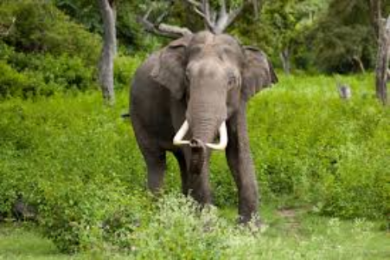
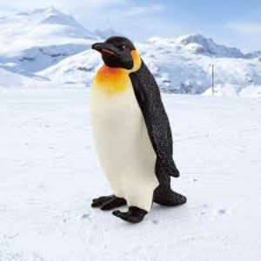

Zero-Shot Learning
Generalized Zero Shot Learning
테스트 시, seendata unseen data모두에 대해 label 예측 수행
(기존 zero shot learning -> 본 적 없던 데이터에 대해서만 예측 수행)
실제로는 두 데이터 모두 예측 하는 경우가 일반적
Train Data
Test Data
Lable: 코끼리
Lable: 펭귄
호랑이
+ 추가정보
(side-information)
10

Slide 11
Generalized Zero-Shot Learning
-Generalized Zero Shot Learning 구성요소 (이미지 분류)
이미지
side-information
(추가정보)
Class Label
펭귄
Attributes(속성)
Hierarchy similarity measueres(계층 유사도)
Human gaze(사람의 시선)
.
.
.
11

Slide 12

Generalized Zero-Shot Learning
-Generalized Zero Shot Learning 구성요소 (이미지 분류)
이미지
side-information
(추가정보)
Class Label
털 있음
꼬리 있음
육지에 삶
펭귄
Attributes
Hierarchysimilarity measueres
Human gaze
.
.
.
12

Slide 13
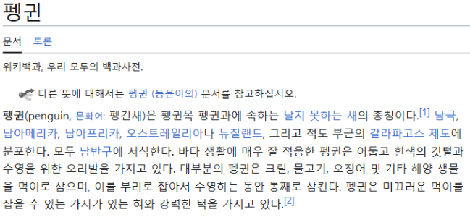
Generalized Zero-Shot Learning
-Generalized Zero Shot Learning 구성요소 (이미지 분류)
이미지
side-information
(추가정보)
Class Label
펭귄
Attributes
Hierarchysimilarity measueres
Human gaze
.
.
.
13

Slide 14


Generalized Zero-Shot Learning
-Generalized Zero Shot Learning 구성요소 (이미지 분류)
이미지
side-information
(추가정보)
Class Label
새
날 수 있음
1
날 수 없음
펭귄
2
3
펭귄
키위 새
4
5
Attributes
Hierarchy similarity measueres
Human gaze
.
.
.
14

Slide 15


Generalized Zero-Shot Learning
-Generalized Zero Shot Learning 구성요소 (이미지 분류)
이미지
side-information
(추가정보)
Class Label
0
2
0
6
3
펭귄
1
1
0
0
Attributes
Hierarchysimilarity measueres
Human gaze
.
.
.
15

Slide 16
Generalized Zero-Shot Learning
-Generalized Zero Shot Learning (이미지 분류)
-> Attributes 이용!
두 가지 대표적 접근 방식
Embedding-Based Methods
Generative-Based Methods
16

Slide 17
Generalized Zero-Shot Learning
-Generalized Zero Shot Learning (이미지 분류)
-> Attributes 이용!
두 가지 대표적 접근 방식
Embedding-Based Methods
Generative-Based Methods
학습된 클래스의 Attributes
->공통 임베딩 공간(Semantic Embedding Space)으로 매핑
17

Slide 18
Generalized Zero-Shot Learning
Embedding-Based Methods
이미지
Class Label
Attributes
펭귄
털 있음
꼬리 있음
육지에 삶
[1,1,0]
18

Slide 19

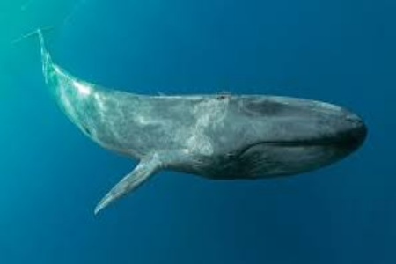
Generalized Zero-Shot Learning
Embedding-Based Methods
이미지 중 동일 특성 -> 같은 백터 값
이미지
Attributes
Class Label
펭귄
털 있음
꼬리 있음
육지에 삶
[1,1,0]
고래
털 없음
꼬리 있음
바다에 삶
[0,1,1]
19

Slide 20
Generalized Zero-Shot Learning
Embedding-Based Methods
이미지 중 다른 특성 -> 다른 백터 값
이미지
Attributes
Class Label
펭귄
털 있음
꼬리 있음
육지에 삶
[1,1,0]
고래
털 없음
꼬리 있음
바다에 삶
[0,1,1]
20

Slide 21
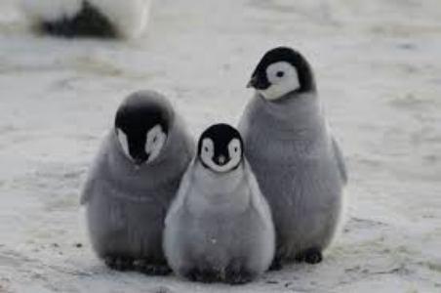
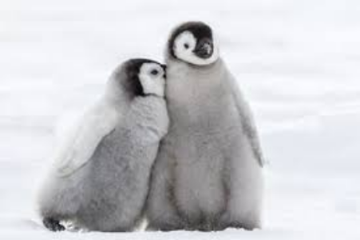

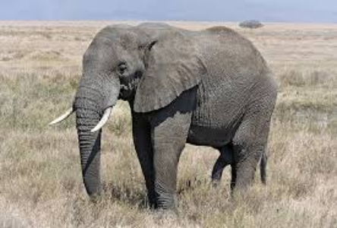

Generalized Zero-Shot Learning
Embedding-Based Methods
학습시 관측된적 없는 데이터 클래스 -> Attributes의 embedding값 이용해 예측 가능
Train
이미지
Attributes
Class Label
털 있음
꼬리 있음
육지에 삶
두 발로 걸어다님
펭귄
[1,1,0,1]
털 없음
꼬리 있음
육지에 삶
네 발로 걸어다님
코끼리
[0,1,0,0]
털 있음
꼬리 있음
육지에 삶
네 발로 걸어다님
호랑이
[1,1,0,0]
No Images
21

Slide 22


Generalized Zero-Shot Learning
Embedding-Based Methods
학습시 관측된적 없는 데이터 클래스 -> Attributes의 embedding값 이용해 예측 가능
Train
이미지와 정답 레이블의 벡터로 계산된 코사인 유사도
이미지
Class Label
펭귄
[1,1,0,1]
이미지와 무작위 레이블의 벡터로 계산된 코사인 유사도
코끼리
[0,1,0,0]
(코사인 유사도: 두 벡터 간의 유사성을 측정하는 방법
두 벡터 사이의 코사인 각도를 기반으로 계산
값은 1(완전히 동일)에서 -1(완전히 반대) 사이이며, 0은 서로 직교(관계 없음)를 의미)
22

Slide 23







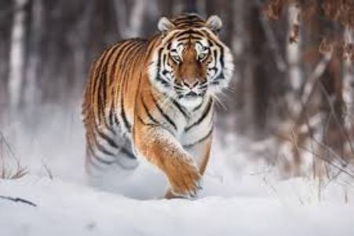
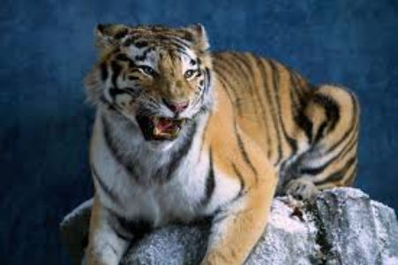
Generalized Zero-Shot Learning
Embedding-Based Methods
학습시 관측된적 없는 데이터 클래스 -> Attributes의 embedding값 이용해 예측 가능
Test
이미지
Attributes
Semantic Embedding Space
털 있음
꼬리 있음
육지에 삶
두 발로 걸어다님
펭귄
seen
코끼리
털 없음
꼬리 있음
육지에 삶
네 발로 걸어다님
seen
unseen
호랑이
털 있음
꼬리 있음
육지에 삶
네 발로 걸어다님
( :image class, : test image)
23

Slide 24

결론
24

Slide 25
결론
Why zero shot learning?
Lable: ???
막대한 양의 데이터에 lable을 지정하는 시간과 비용에 대한 제약
전문가 만이 label을 지정해야만 하는 경우 ex)희귀 식물, 꽃 등등
25

Slide 26


결론
2. zero shot learning side information
이미지
side-information
(추가정보)
Class Label
새
털 있음
꼬리 있음
육지에 삶
날 수 있음
1
날 수 없음
2
3
펭귄
키위 새
펭귄
0
2
0
4
5
1
6
3
0
1
0
Attributes(속성)
Hierarchy similarity measueres(계층 유사도)
Human gaze(사람의 시선)
.
.
.
26

Slide 27
결론
3. Embedding-Based Methods
Semantic Embedding Space
펭귄
코끼리
호랑이
( :image class, : test image)
27

Slide 28

Q&A
28

